Slide 1
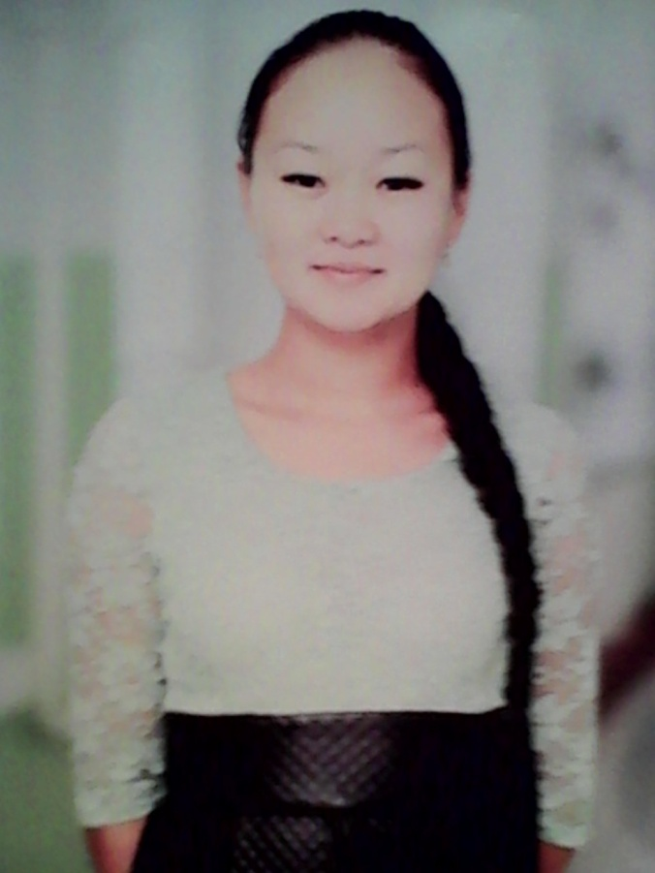
Визитная карточка
Хомушку Аржааны Анатольевны
учителя английского
языка

Slide 2
Общие сведения
Ф.И.О. Хомушку Аржаана Анатольевна
Дата рождения 27 июня 1993
Образование
ВУЗ Московский государственный
лингвистический университет
(бывш. ИГЛУ)
Уровень образования высшее
Год окончания 2014
Факультет лингвистики и образовательных
технологий
Специальность лингвистика
Квалификация бакалавр лингвистики

Slide 3
Профессиональный путь
2014-2015 гг. – МБОУ СОШ №2 им. С. К. Тока с. Сарыг-Сеп Каа-Хемского района
Должность: учитель английского языка
С 2015 г. – МБОУ СОШ №1 г. Ак-Довурака
Должность: учитель английского языка

Slide 4
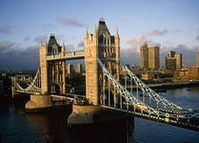
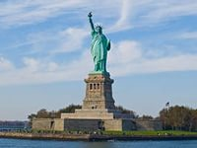
Английский язык – это моя профессия и мое хобби.
I want to teach my students how
To live this life on Earth
To face it’s struggles and its strife
And improve their worth.
Not just a lesson in a book
Or how the rivers flow
But how to choose the proper path
wherever they may go

Slide 5
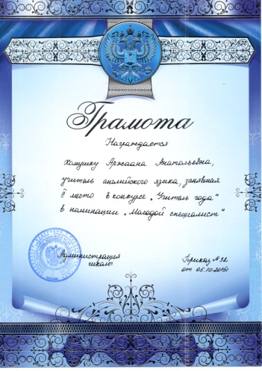
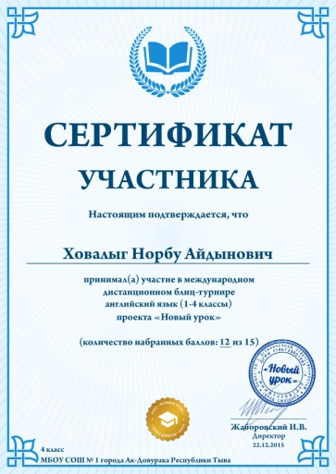
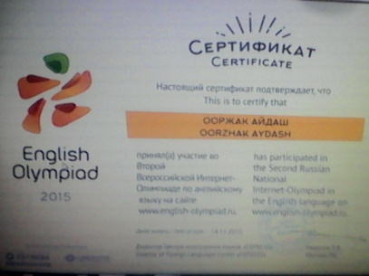
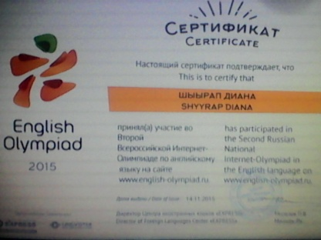
Мое педагогическое кредо –
«Педагог без любви к ребенку – все равно что певец без голоса, музыкант без слуха, живописец без чувства цвета » /Сухомлинский В. А./

